Slide 1

意大利瑞吉欧的幼儿教育
The Reggio Emilia Approach
泰州学院 教育科学学院 学前教育系
王敏

Slide 2
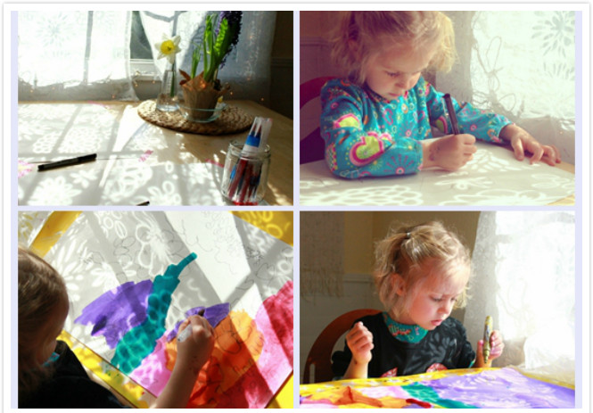
导入：从瑞吉欧对光影的探究说起
还记得小时候对光影的着迷吗？
美国《新闻周刊》评价为
“世界十大顶尖幼教学校之一”
如何围绕光影展开深度的探究和学习？
哈佛、谷歌等顶尖高校、企业是其强大的拥护者
受到加德纳、布鲁纳等知名学者极高评价
让我们一起走进瑞吉欧的光影探究项目。

Slide 3
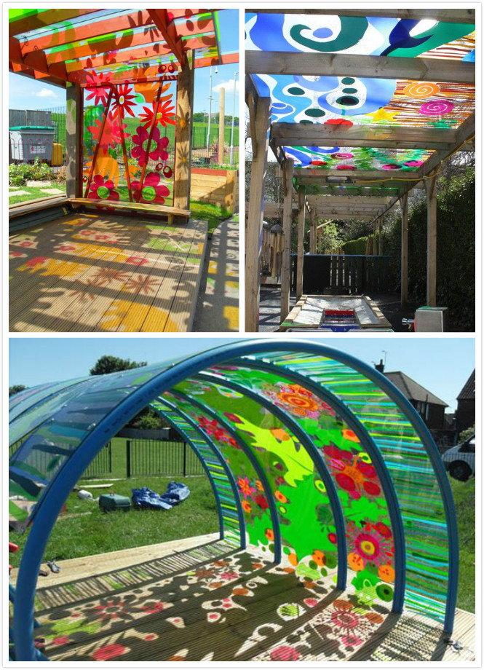
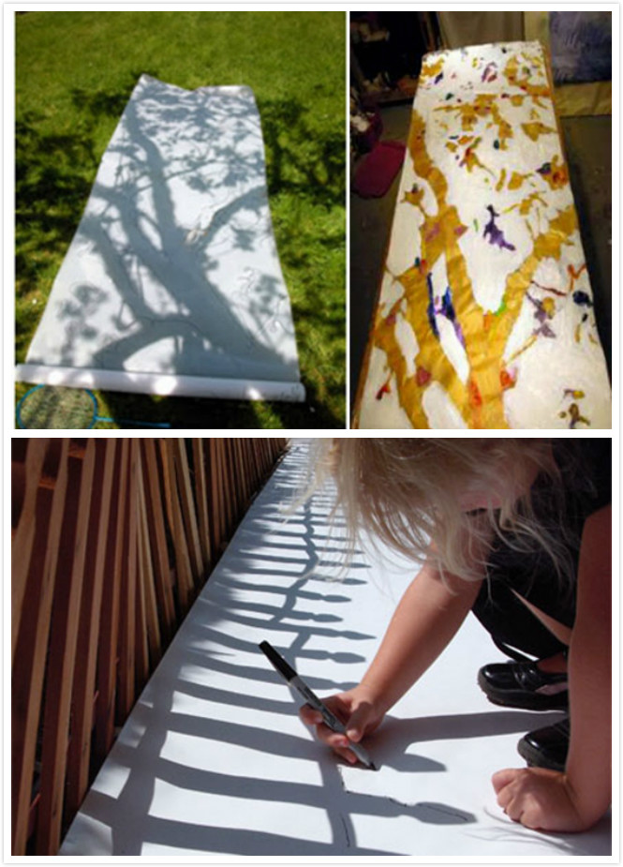
户外的光影
光创造了影子，赋予其形状。
选一个阳光明媚的日子，描绘大树和篱笆的影子吧！
精心设计的户外环境让幼儿在与光的游戏中，捕捉影子的变化。
美国《新闻周刊》评价为
“世界十大顶尖幼教学校之一”
受到加德纳、布鲁纳等知名学者极高评价

Slide 4
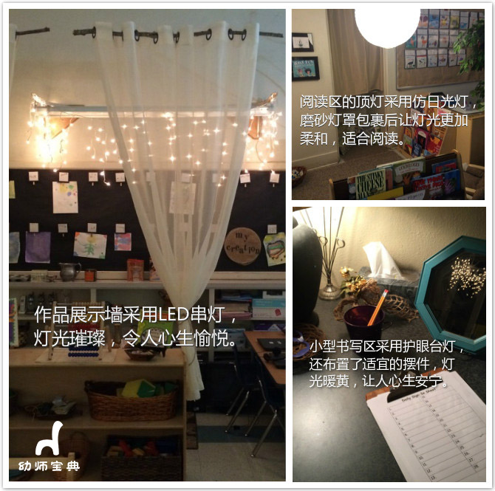
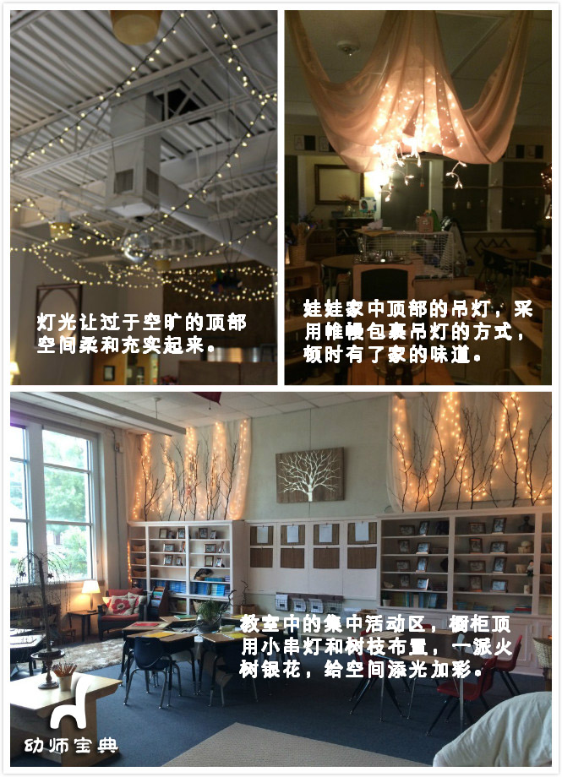
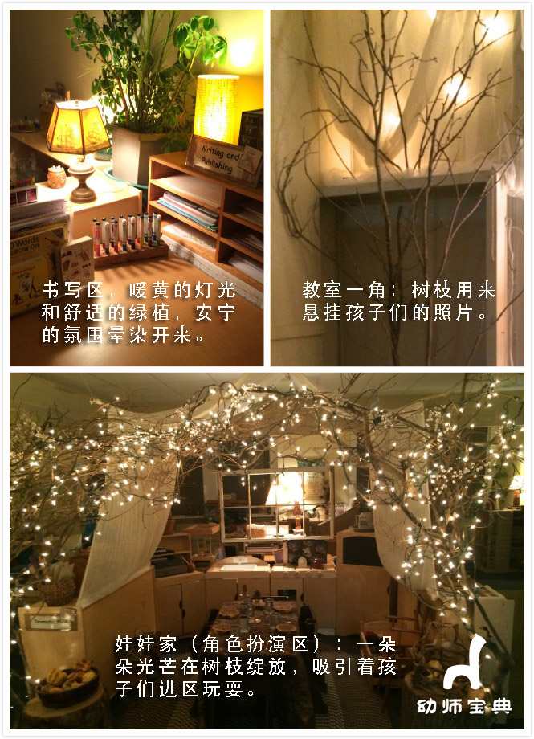
室内的光影
美国《新闻周刊》评价为
“世界十大顶尖幼教学校之一”
受到加德纳、布鲁纳等知名学者极高评价

Slide 5
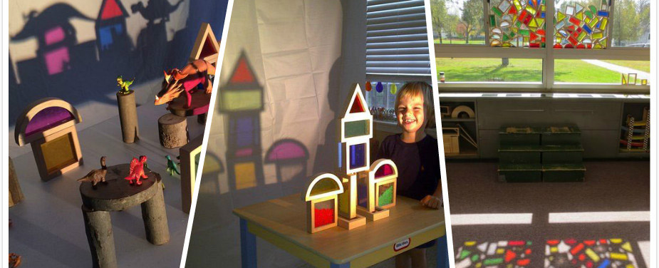
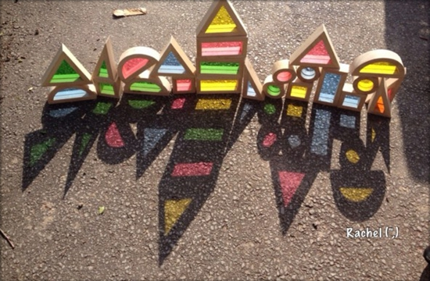
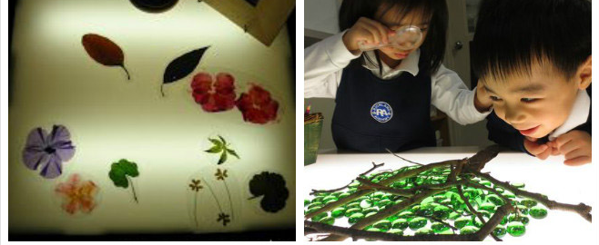
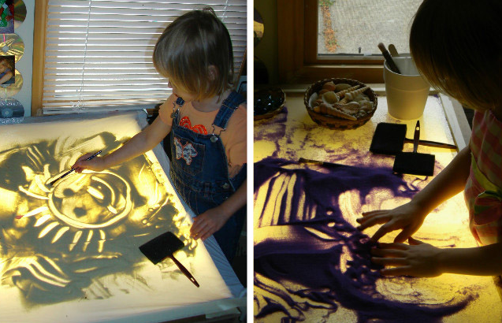
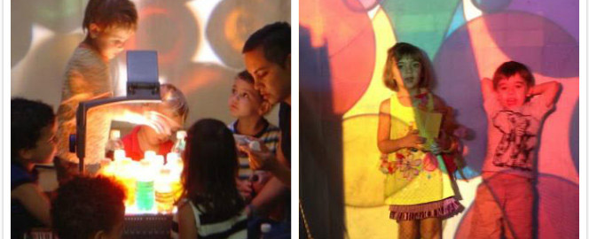
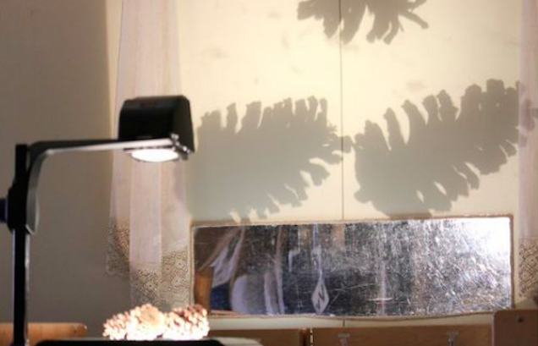
材料的光影
彩色透光积木可以创造彩色的城市、奇幻的建筑，甚至变身斑斓的哥特式玻璃窗
透写台light table射出的光线可以呈现种子的结构、树叶的纹理，还能玩沙画
投影仪可以让幼儿上演自己的影子戏，或者放大物品的形象

Slide 6
目录
CONTENTS
壹
贰
叁
肆
发展历程
理论基础
基本观点
项目活动

Slide 7
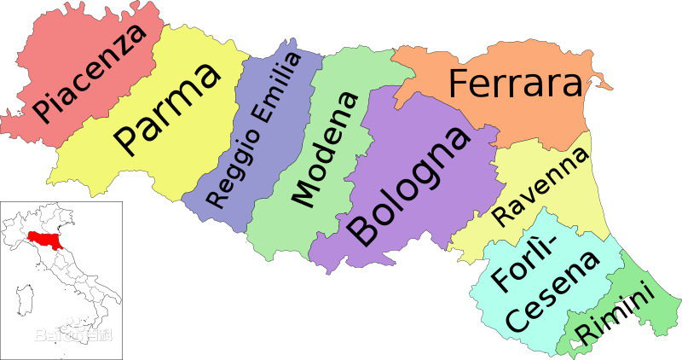
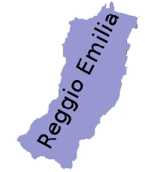
瑞吉欧的地理位置
Location of Reggio Emilia
意大利
艾米莉亚·罗马格纳大区
瑞吉欧·艾米莉亚市

Slide 8

壹
发展历程
History

Slide 9
发展历程
起步阶段
探索阶段
发展阶段
二战后 ~ 六十年代
六十年代 ~ 八十年代
八十年代后
幼儿学校萌芽
幼儿园数量增加
幼儿教育思想广泛传播

Slide 10
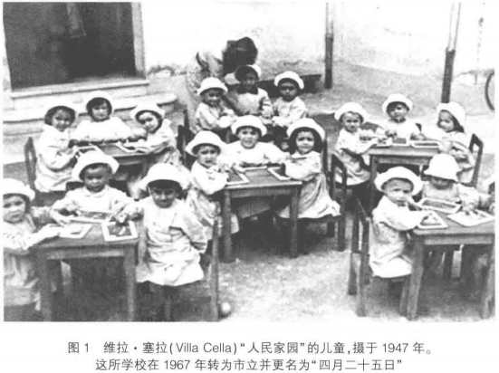
一、起步阶段
1945年，在距离瑞吉欧几英里路程之外的一个叫维拉塞拉的小村庄，马拉古奇带领着当地居民，用变卖“战后”遗留物品的钱筹建了第一所幼儿学校。

Slide 11
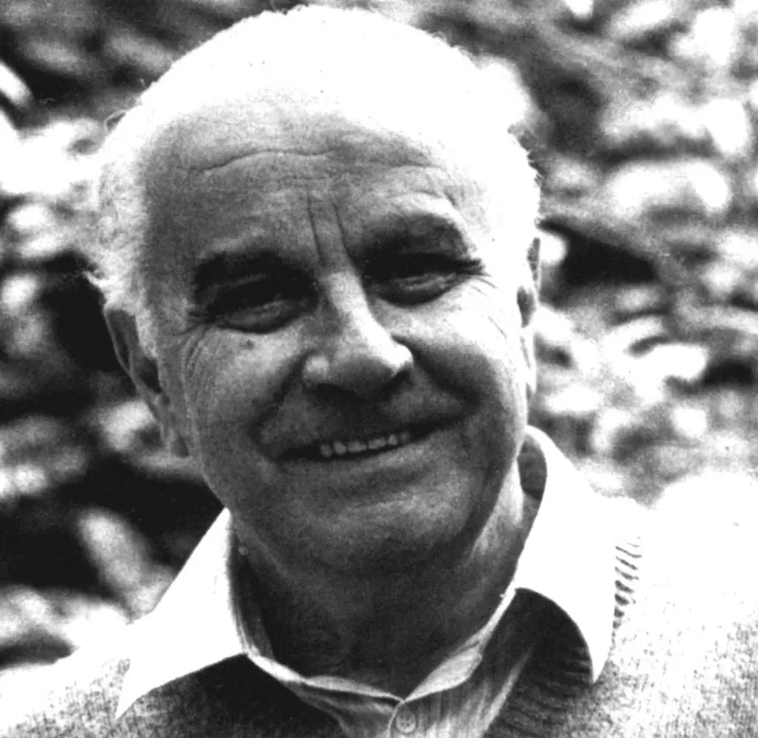
我骑着自行车来到了维拉塞拉。在村庄外遇到了一位农民，他向我证实了这个消息并给我指出了前方那个地方。那里堆满了沙石和砖块，有一个装满锤子、铲子和锄头的手推车。在一个用来遮阳的毛毯窗帘的后面，两名妇女正在敲去砖块上的泥灰。
居民向我解释：“我们利用晚上和星期天的时间来盖这所学校。这块地是一个农民捐的，砖块和横梁是从被炮火轰炸过的房屋内找出来的，沙子直接从河里挖。我们的工作全靠自愿，没有报酬。”
瑞吉欧教育体系的创始人
洛里斯·马拉古奇
1902-1994

Slide 12
二、探索阶段
20世纪60年代，意大利工业化程度不断提高，经济发展迅速。妇女纷纷开始参与工作，婴幼儿的看护成为了一种强烈的社会需求，家庭迫切地希望政府提供服务和支持。
1963年，瑞吉欧设立了第一所由市政府经营的面向3-6岁幼儿的幼儿学校——鲁滨逊幼儿园。
1972年，瑞吉欧市议会一致通过新的幼儿园章程。
至1980年，市政府共经营有58个班，散布于22所不同的学校。

Slide 13
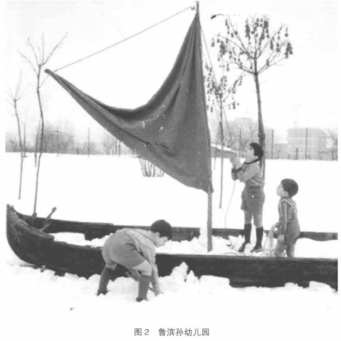
“当时这所学校只有两个教室，能够容纳60位小朋友，我们把它命名为鲁滨逊幼儿园，是为了纪念英国作家笛福的小说里的英雄人物。”

Slide 14
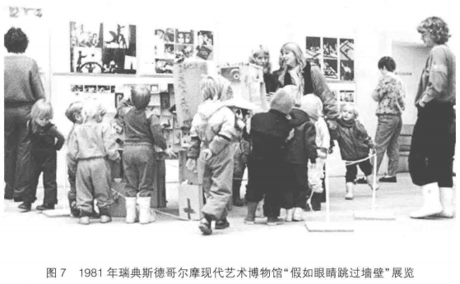
三、发展阶段
1979年瑞吉欧开始与瑞典的学校交流合作，并于1981年在斯德哥尔摩举办了名为“假如眼睛跳过墙壁”的展览，介绍瑞吉欧前一学年的托幼工作成果。
在美国学者凯兹、爱德华兹等的推广下，瑞吉欧成为一种颇具世界影响力的幼儿教育实践方式。

Slide 15

眼睛，代表儿童的心智、教学和教育，只有当眼睛跃过由平庸、浮夸、迎合、惰性及怯懦所组成的围墙时，才能真正地开始看，开始推理，开始更新。这意味着，只有冲破传统观念的围墙，才能真正地承认儿童的权利与潜能，实行适合儿童所需的教育。

Slide 16
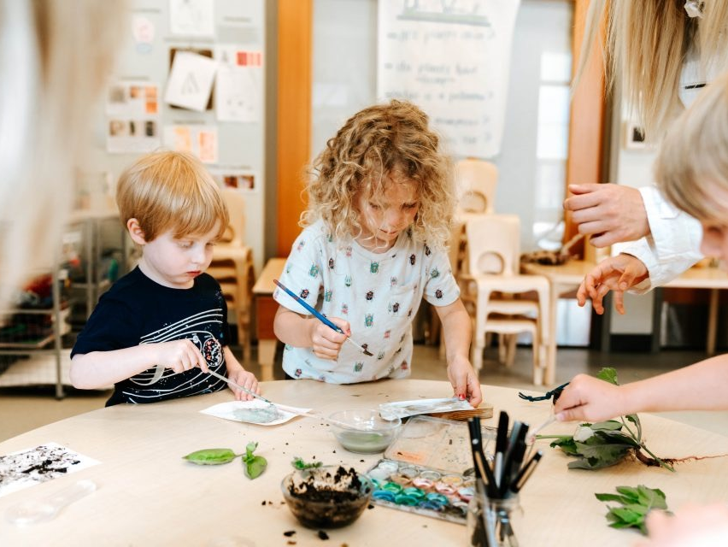
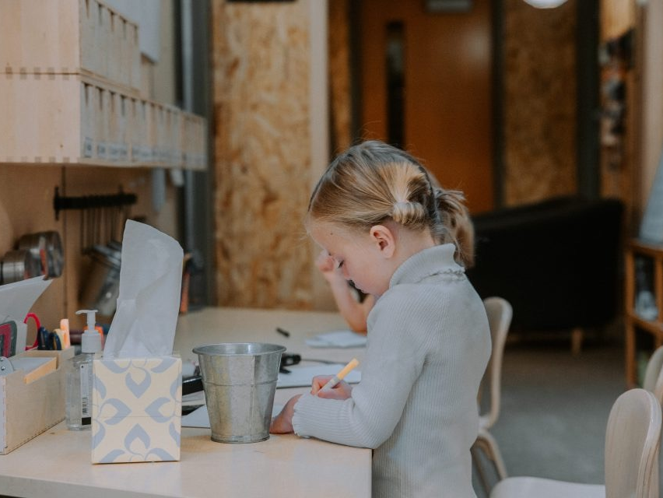
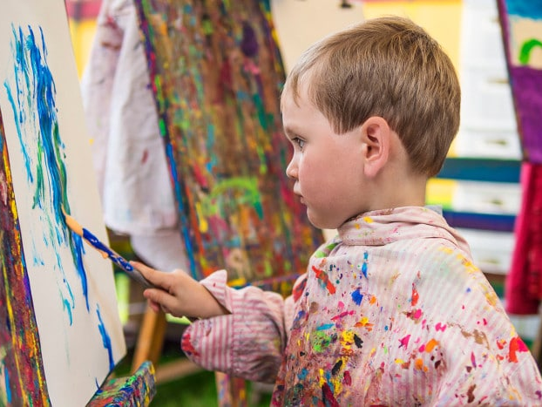
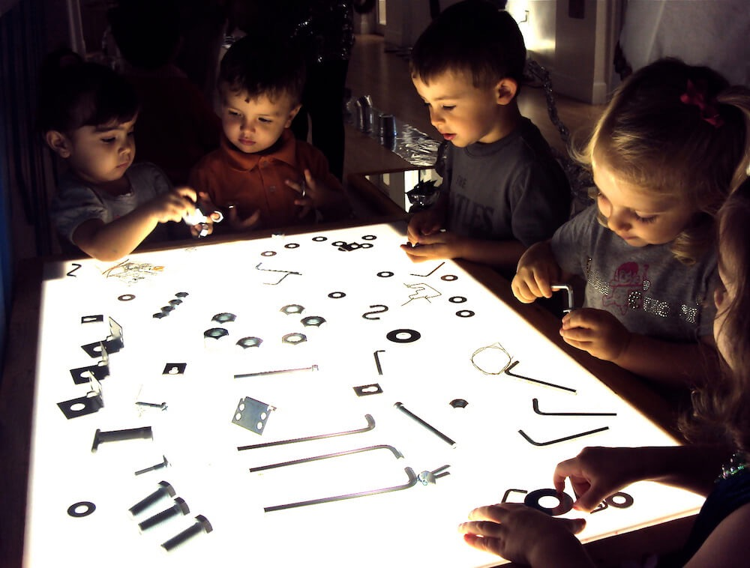
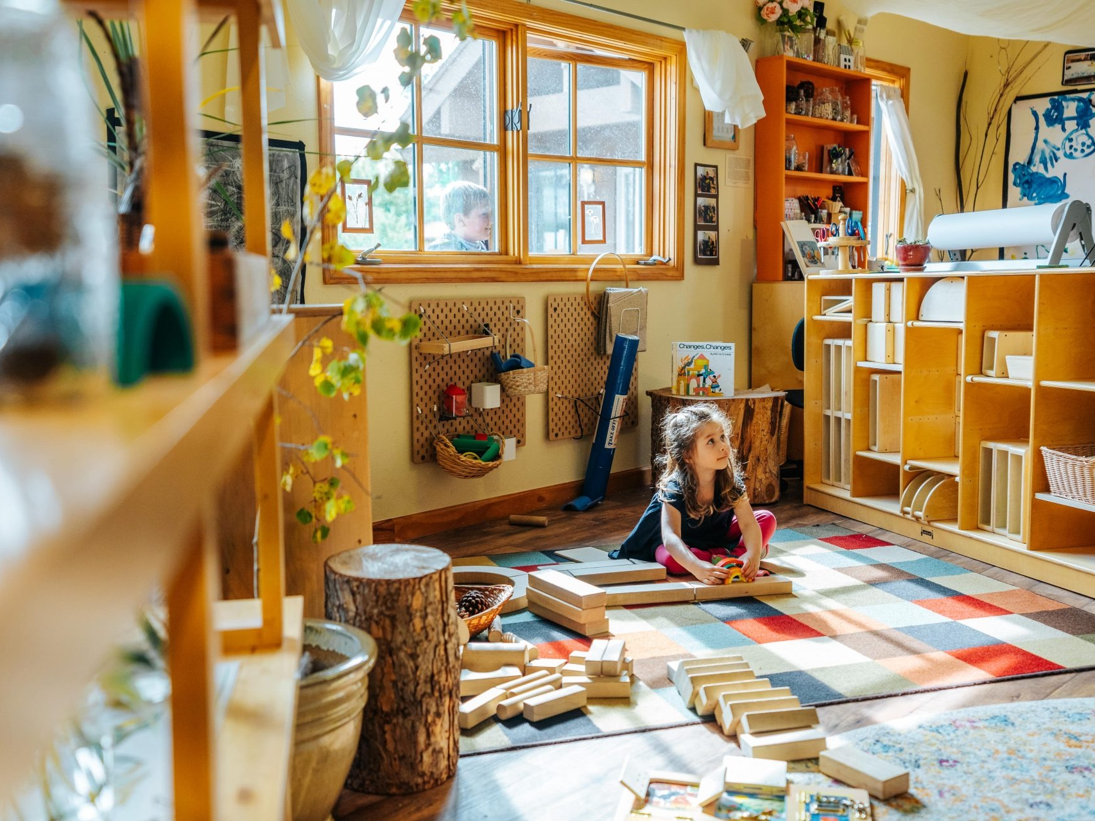
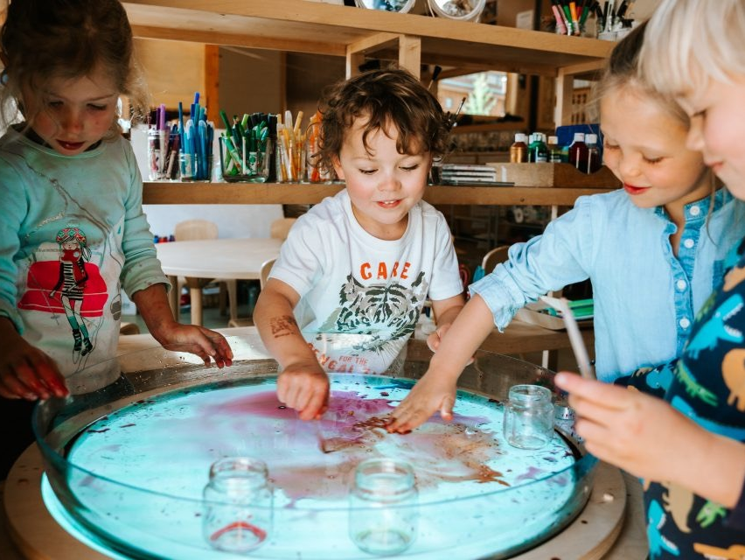
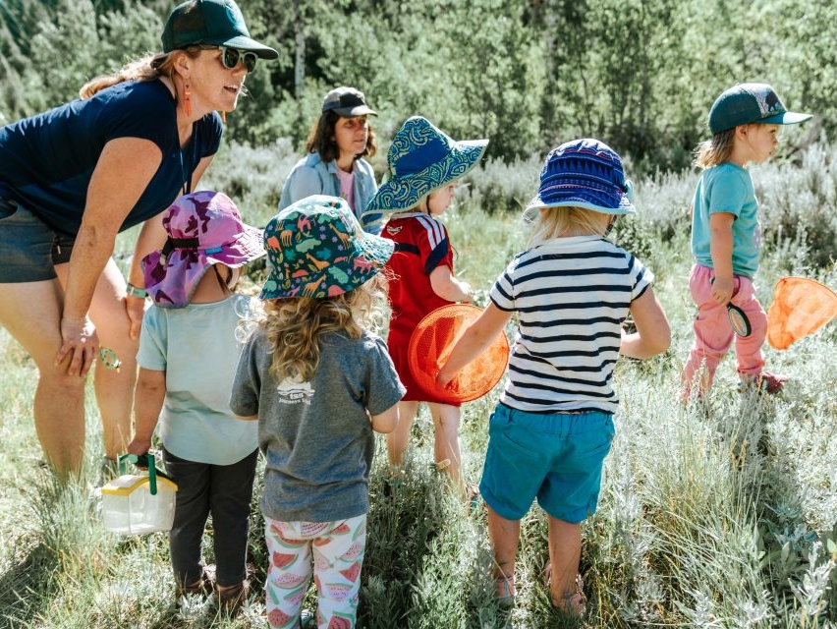
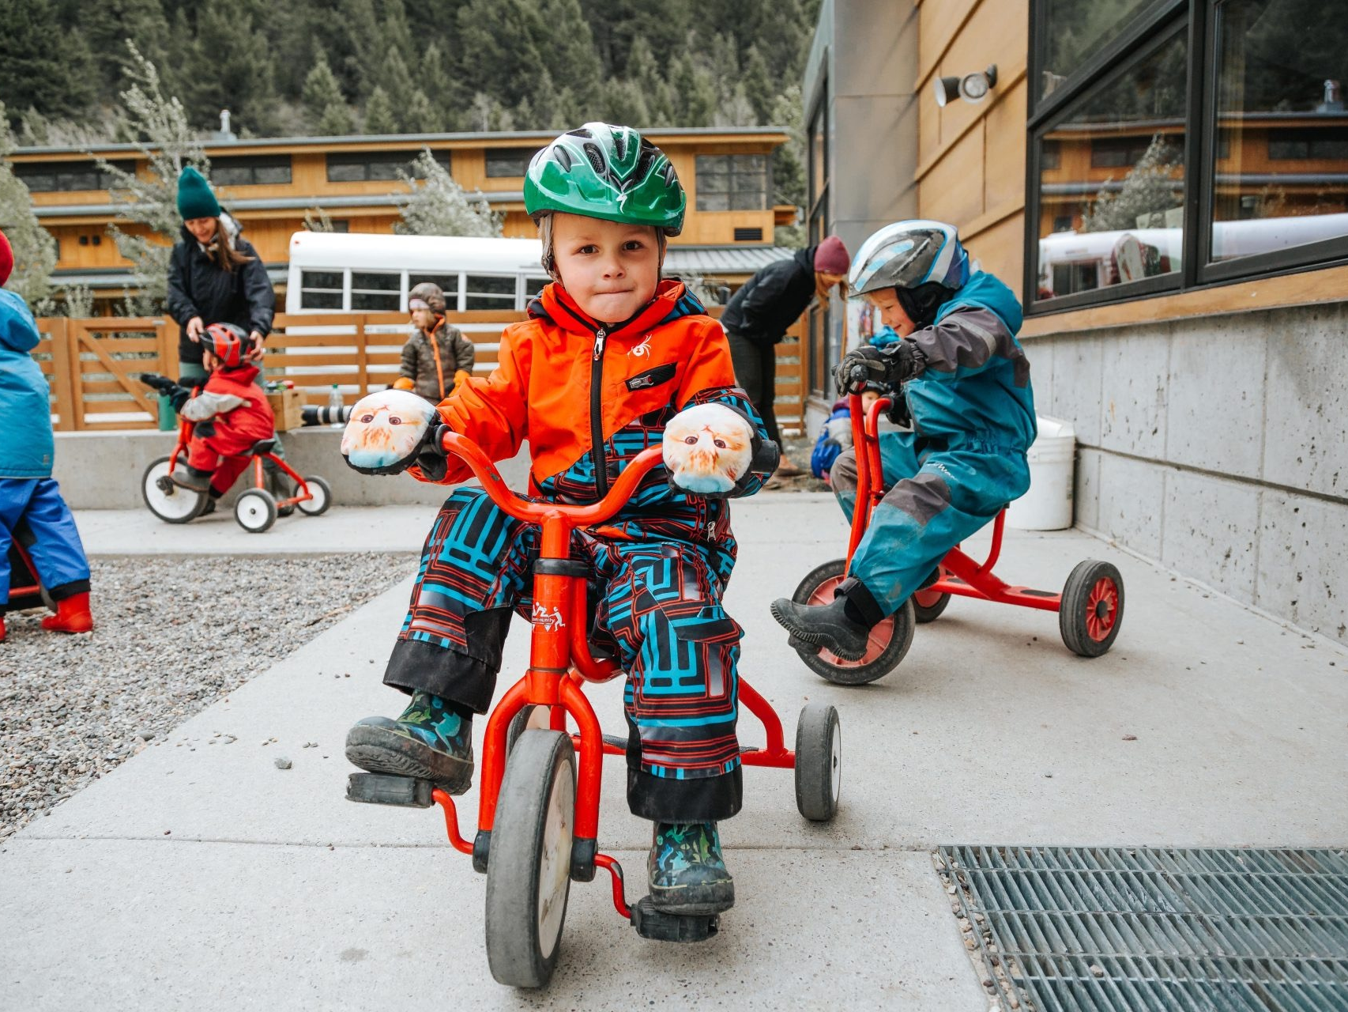
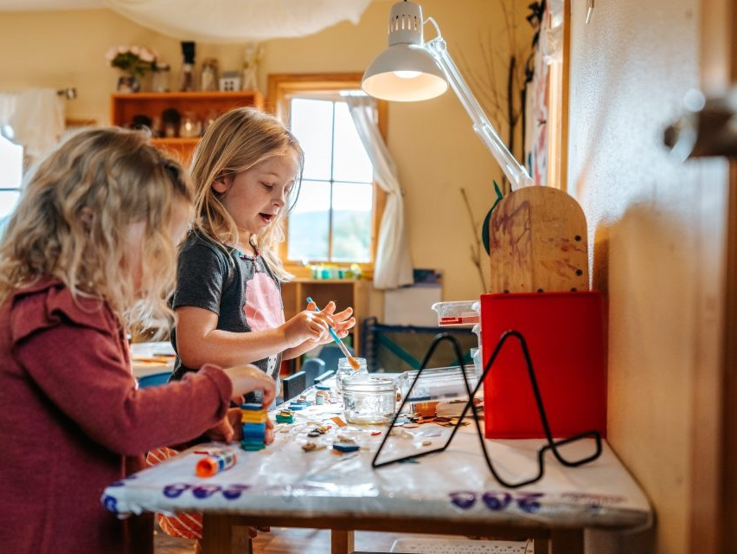
风靡世界的瑞吉欧幼儿教育

Slide 17
贰
理论基础
Theory

Slide 18
理论基础
“当有人问到我们如何开始、从哪里来、启发我们的灵感是什么等等问题时，我们会列出一长串的人名……在特定的历史阶段，我们受到各种学说、政治观念、经济力量、科学革命及人类社会波澜起伏的影响。”
自身幼儿教育的传统
建构主义理论
二战后左派政治改革
生态系统理论等
进步主义教育思想

Slide 19
叁
基本观点
Point

Slide 20
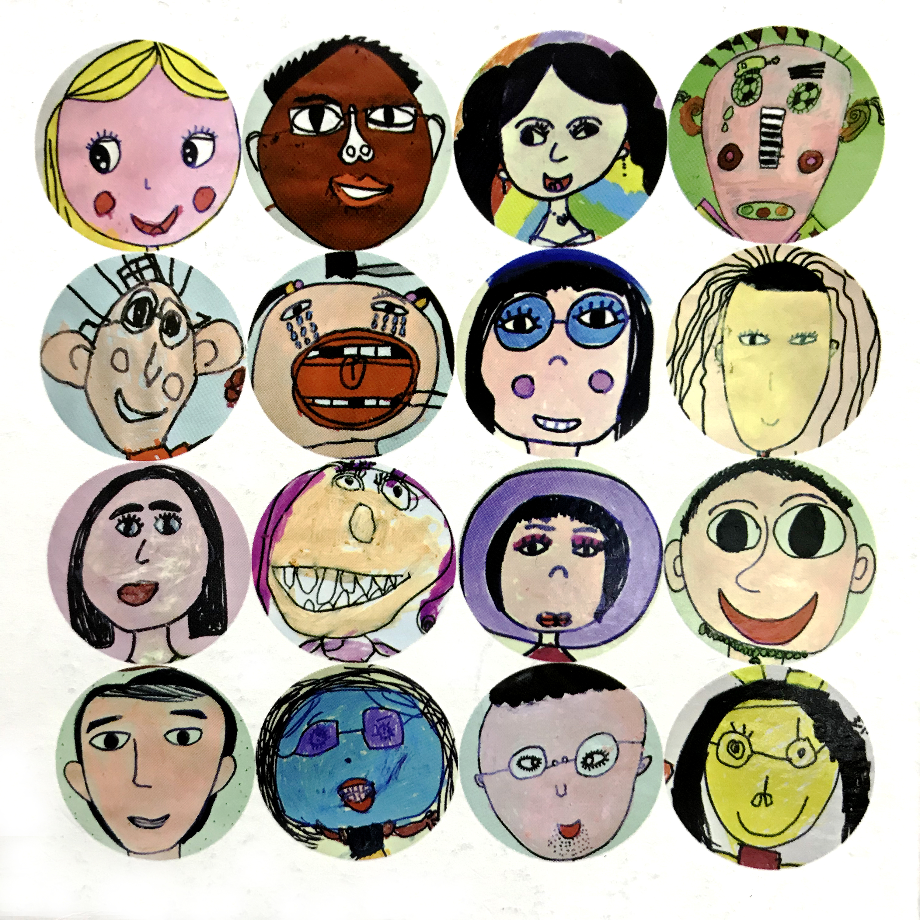
基本观点
儿童是一个拥有充分的生存和发展权利的人
儿童拥有巨大的潜能
儿童是主动的学习者
儿童是天生的艺术家

Slide 21

儿童的一百种语言——马拉古奇
The Hundred Languages of Children

Slide 22
思考
什么是儿童的一百种语言？
为什么被成人偷走了九十九种？
如何把一百种语言还给幼儿？

Slide 23

《劳拉日记：瑞吉欧教育日记展评》
在婴幼儿中心的日记中，收集的主要是一些有代表性的时刻：儿童与教师之间的、儿童与儿童之间的，以及儿童与物品之间的一系列的动作和语言。
劳拉出生于1980年10月13日，她是一对年轻夫妇的第一个孩子。在十个半月大的时候，劳拉开始了婴幼儿中心的生活。
南京师范大学出版社，2016年

Slide 24
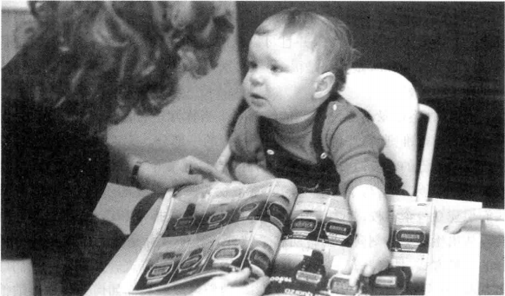
劳拉和手表的故事
吃完饭后，孩子们坐在桌边，每个人都很开心。孩子们彼此玩耍、“聊天”。为了好好利用这片刻的安静时光，我给劳拉拿了一大本的目录册，里面有很多照片，我鼓励她翻着看。
当劳拉看到印有一系列手表的图片时，她望了望我，我靠近她，开始跟她一起看。我对她说：“这些是手表。”

Slide 25
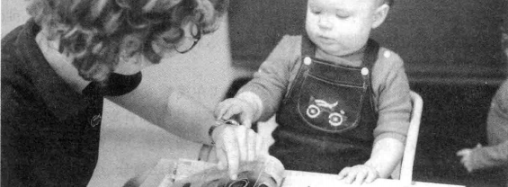
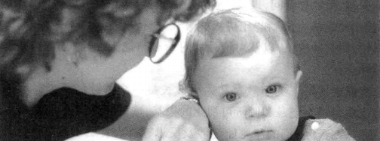

劳拉和手表的故事
我给她看我手腕上戴的手表。我把手表放到她的耳边，以便她能够听到指针走动的嘀哒声。她听了很久，注意力很集中，接着她把耳朵移开，把头直起来，注意力返回到了那些图片上面，劳拉再次盯着图片看，然后……
__________
猜猜发生了什么？

Slide 26
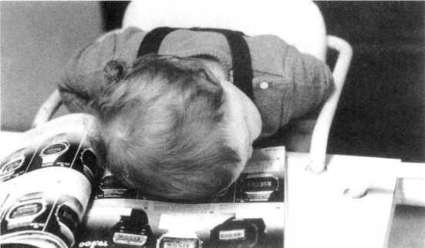
劳拉和手表的故事
她满怀信心地把耳朵贴到手表图片上。

Slide 27
肆
项目活动
Project Approach

Slide 28
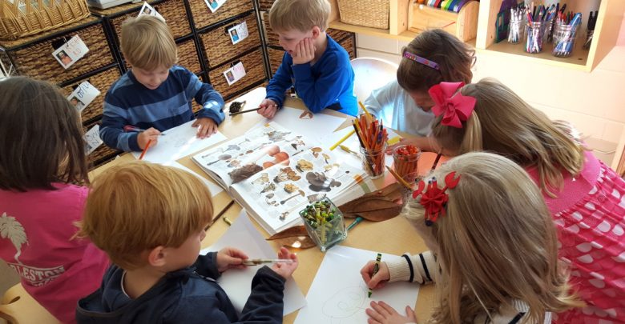
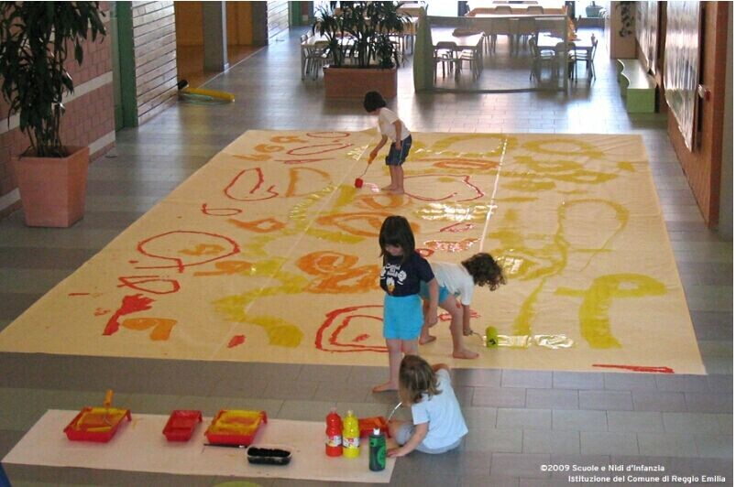
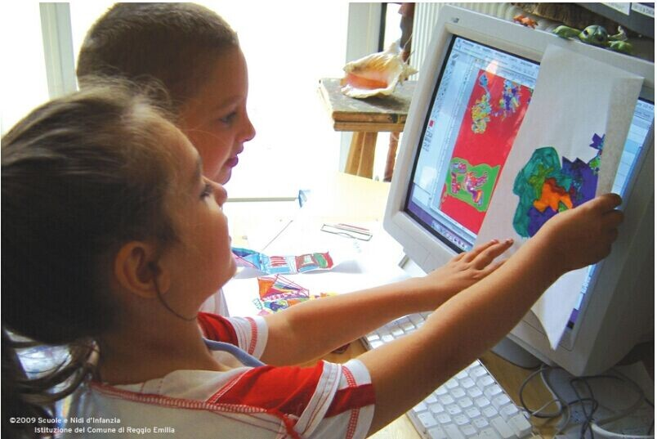
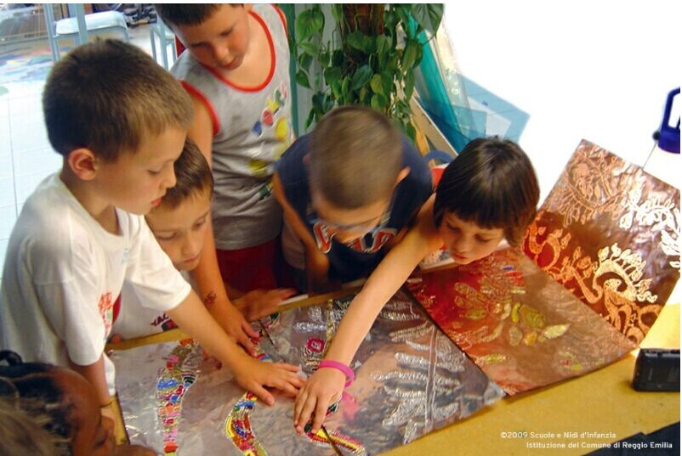
项目活动
项目活动是瑞吉欧课程与教学的主要特色，也称方案教学。是指一群儿童以小组形式，运用多种接近客观事物与主观经验的方式方法，对于真实的生活事件和日常情景中的现象所进行的长期而深入的探索活动。

Slide 29
项目活动的特点
弹性计划
小组活动
合作教学
纪录的支持
视觉与图像
语言的运用
1
2
3
4
5
计划可以改变、调整
以关系和合作为基础的3-5人小组
“接住孩子们丢给我们的球”
纪录有多方面的价值
语言、绘画、雕刻、肢体、表情等

Slide 30
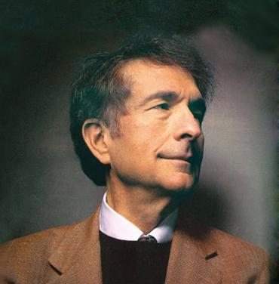
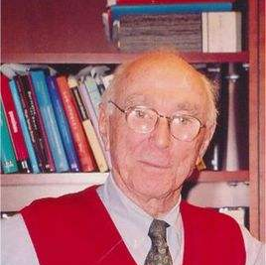
评价
瑞吉欧成功地挑战了相对立的两极：艺术相对于科学；个人相对于团体；幼儿相对于成人；玩乐相对于读书；小家庭相对于大家庭。
我认为瑞吉欧·艾米莉亚现在有责任向全世界更广泛地推广过去和现在的经验，必须开拓一种世界性的合作方式，支持这种对儿童、对童年和对教育的反传统思想。
霍华德·加德纳
杰罗姆·布鲁纳
哈佛大学教授
美国心理学会主席

Slide 31
课后作业
阅读《一个案例，让你明白瑞吉欧教学法》，并分析项目活动的特点是如何在该案例中体现的。
案例链接：
https://mp.weixin.qq.com/s/3tlZ8TywOK0_Xcku7oSCfw

Slide 32
资料来源
《幼儿园课程概论》，高等教育出版社，2019
《幼儿园课程》，华东师范大学出版社，2011
《儿童的一百种语言》，南京师范大学出版社，2014
《瑞吉欧·艾米利亚市属幼儿园和婴幼园指南》，南京师范大学出版社，2014
《向瑞吉欧学什么——<儿童的一百种语言>解读》，教育科学出版社，2002
《劳拉日记——瑞吉欧教育日记展评》，南京师范大学出版社，2016

Slide 33

THANKS

